Slide 1
Seminar Research 任务型对话简介及SMP进展
汇报人：袁尤良
日期：2020/07/20

Slide 2
任务型对话流程及常用模型简介
SMP2020比赛尝试(NLU相关) 模型改进 结果分析
A paper about few-shot learning

Slide 3
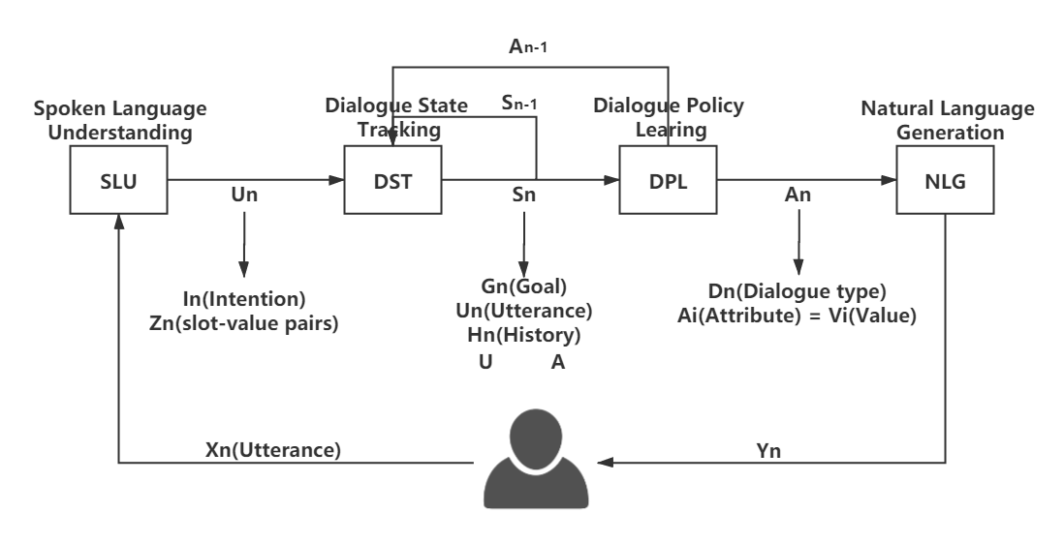
任务型对话处理流程图

Slide 4
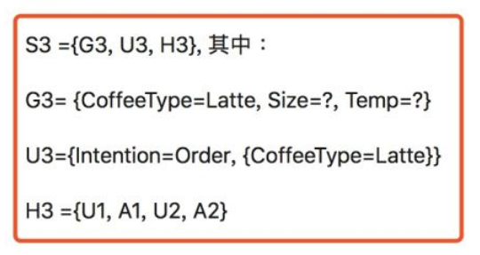
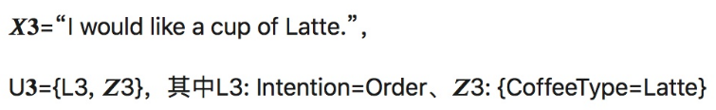
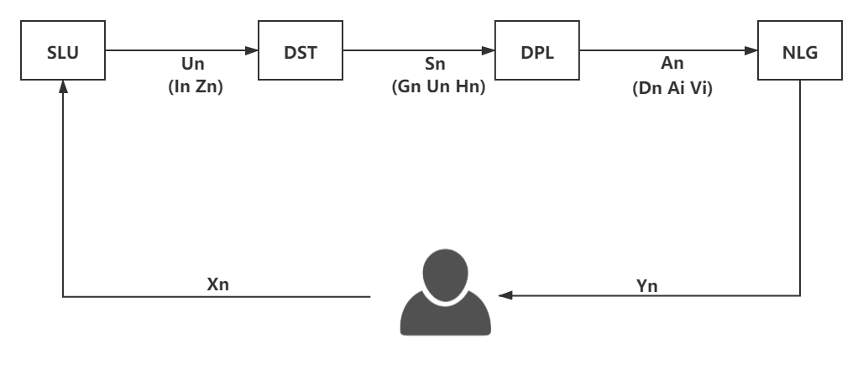
1：I would like a cup of coffee. What coffee would you like?
2：What coffee do you serve? We serve Espresso, Americano, Latte, Mocha, etc.
3：I would like a cup of Latte. Hot Latte or Iced Latte?
4：Hot Latte. What cup size do you want?
5：Tall.

Slide 5

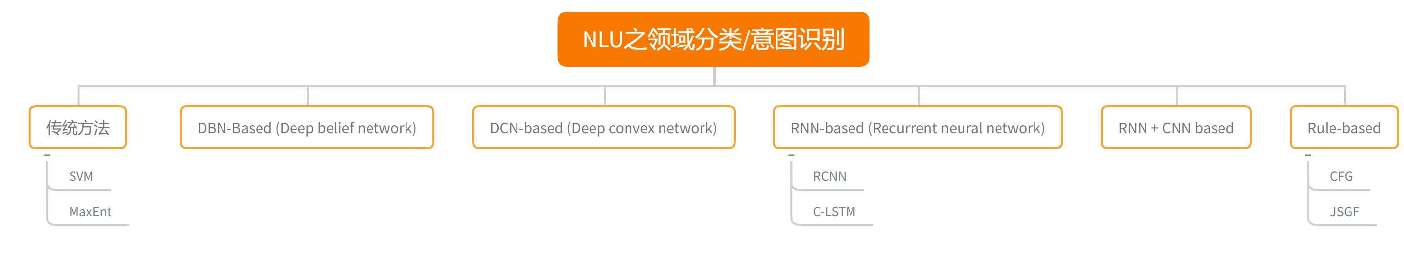
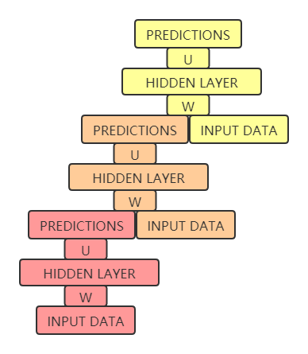
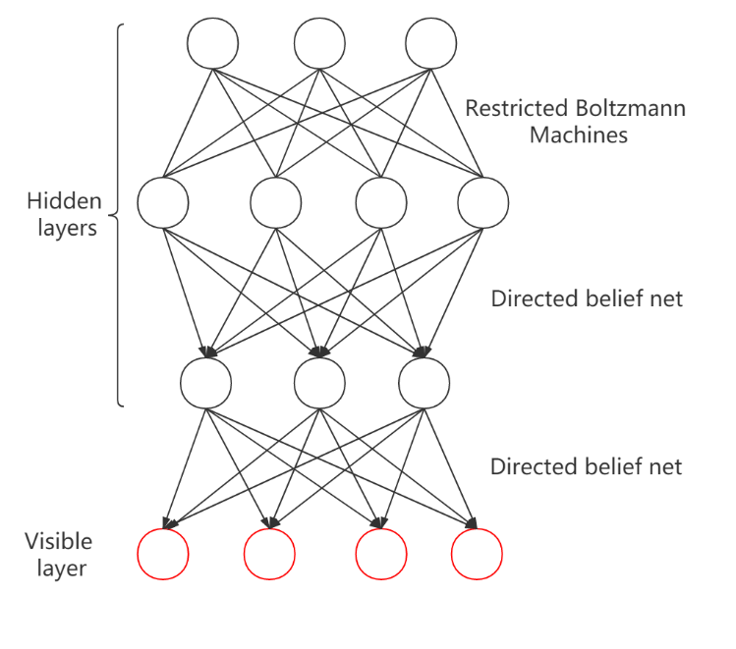
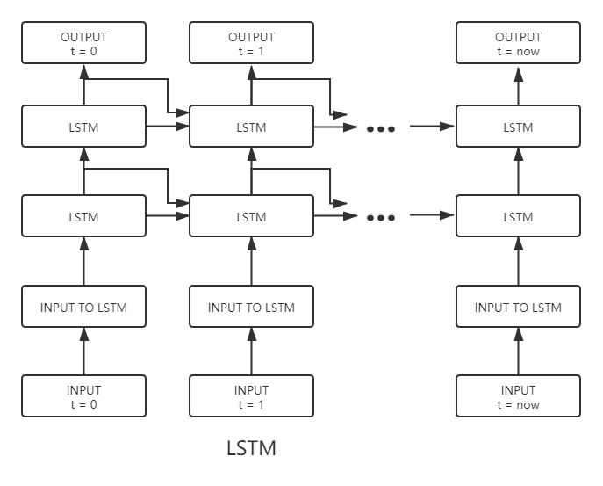
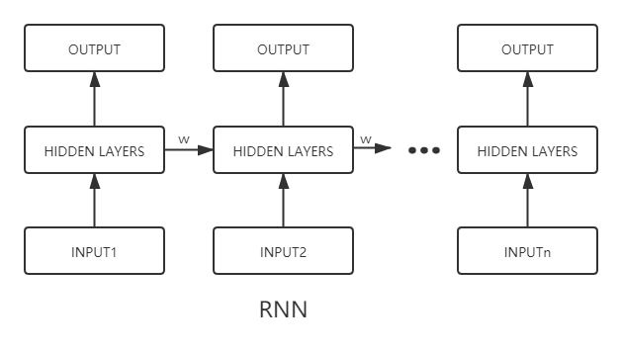
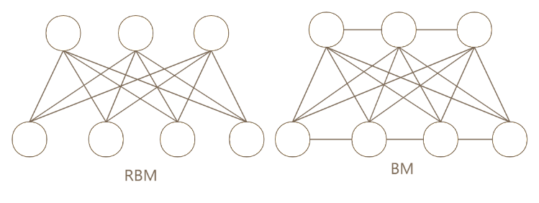
Feature
句法
词法
词性

Slide 6
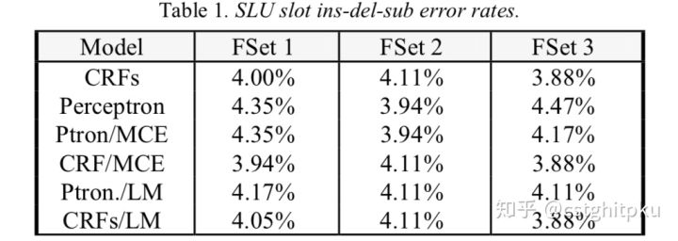
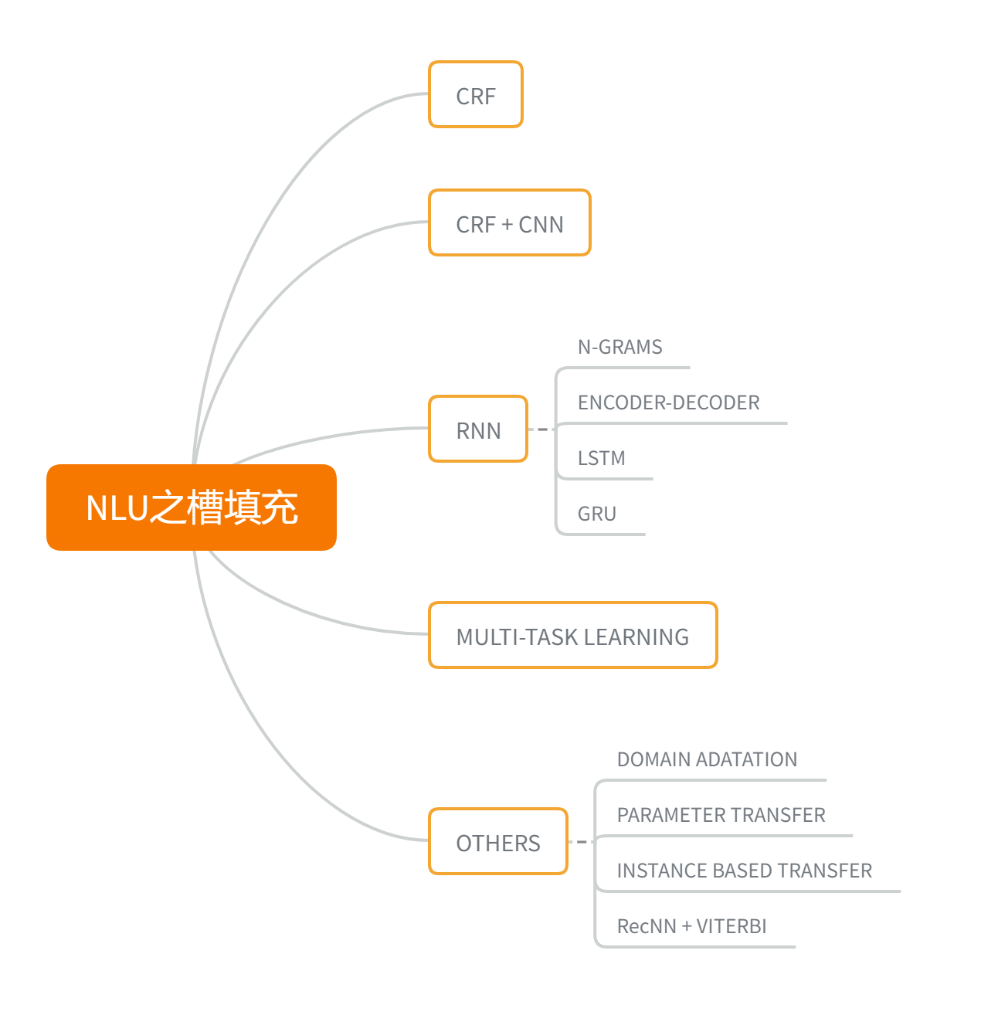
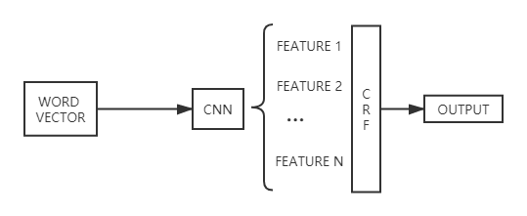
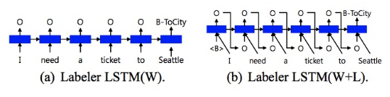
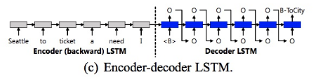
ATTENTION-BASED
在数据较多的领域或任务训练模型，然后迁移到数据较少的领域或任务
利用源领域与目标领域分布之间的KL散度对目标领域模型进行Regularize
使用词嵌入向量和相似标签分类器之间的参数共享

Slide 7
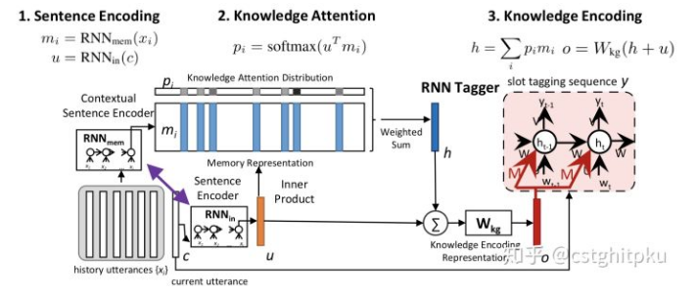
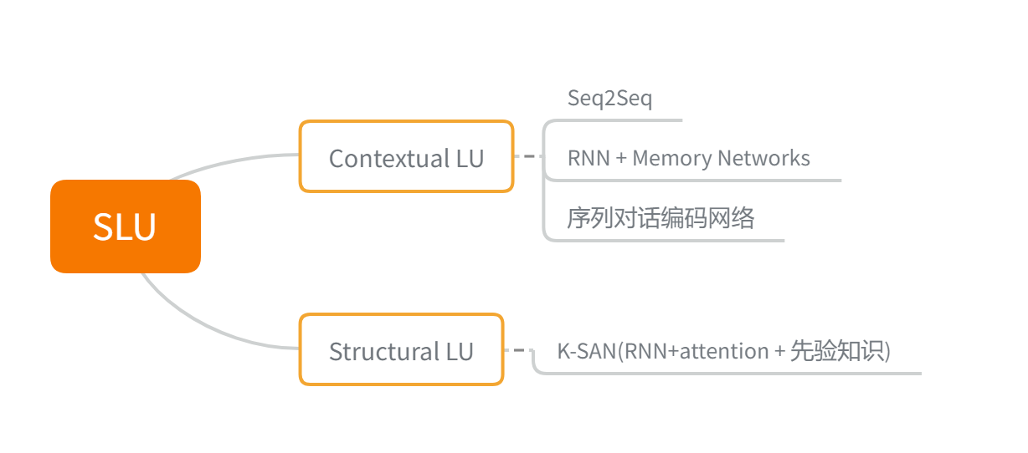
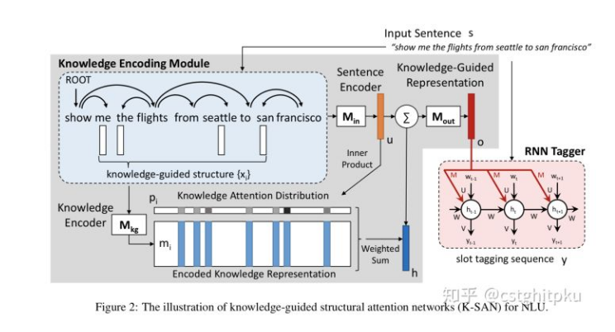
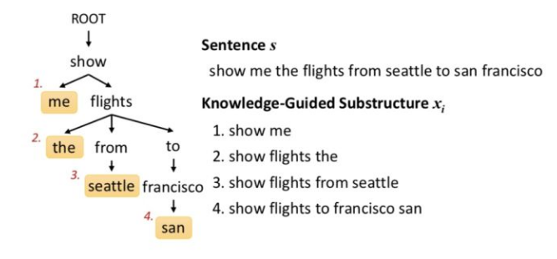
Contextual & Structural
Contextual(RMN)
Structural

Slide 8
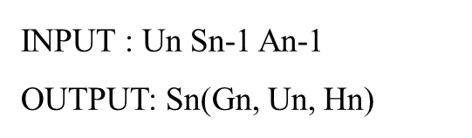
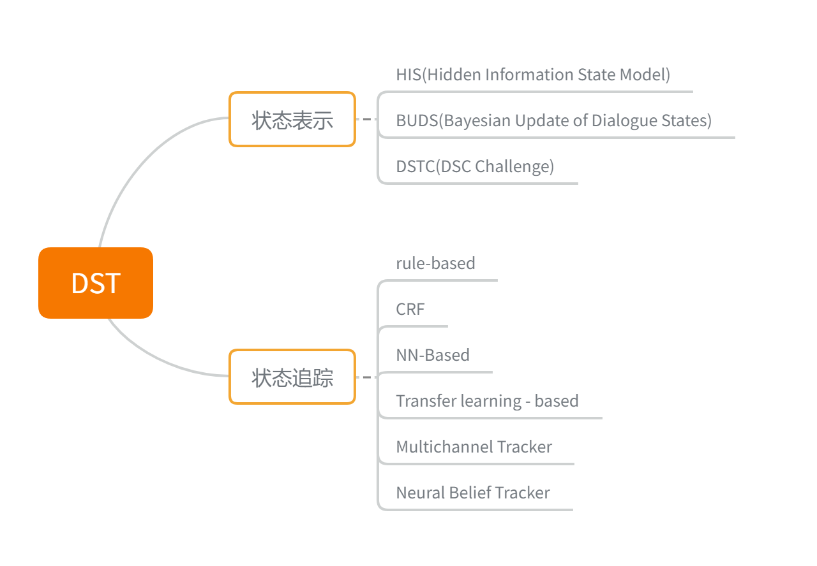
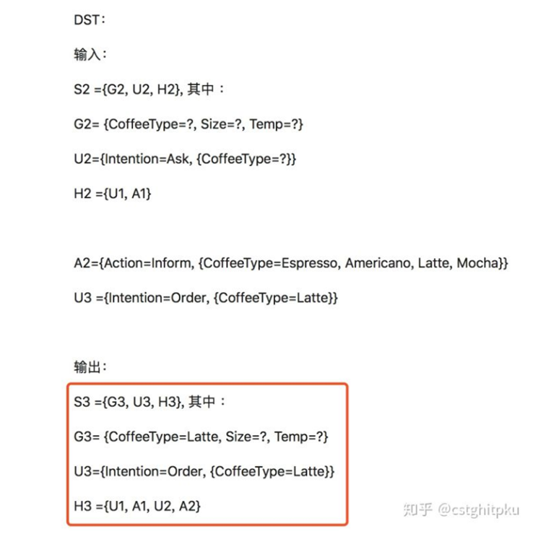
DST

Slide 9
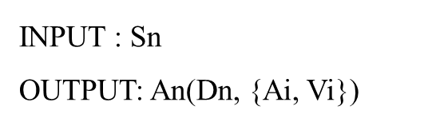
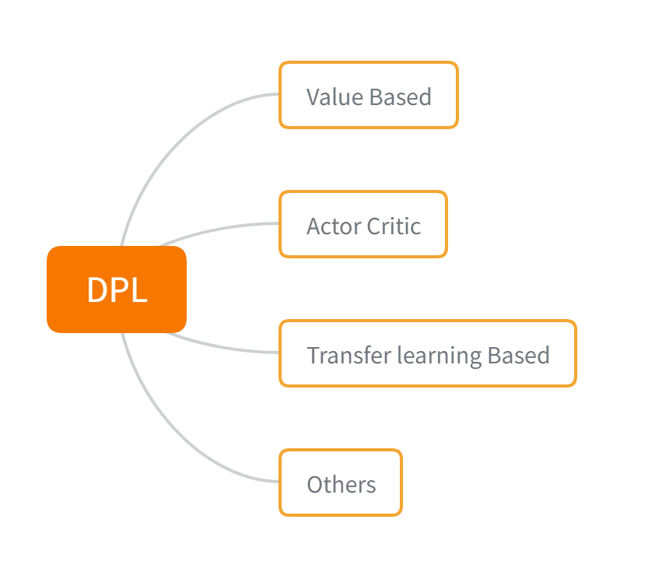
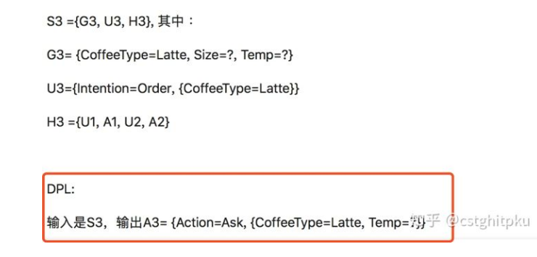
Machine should say what you want to know
主流建模:(深度)强化学习

Slide 10
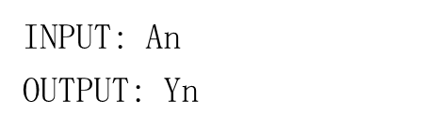
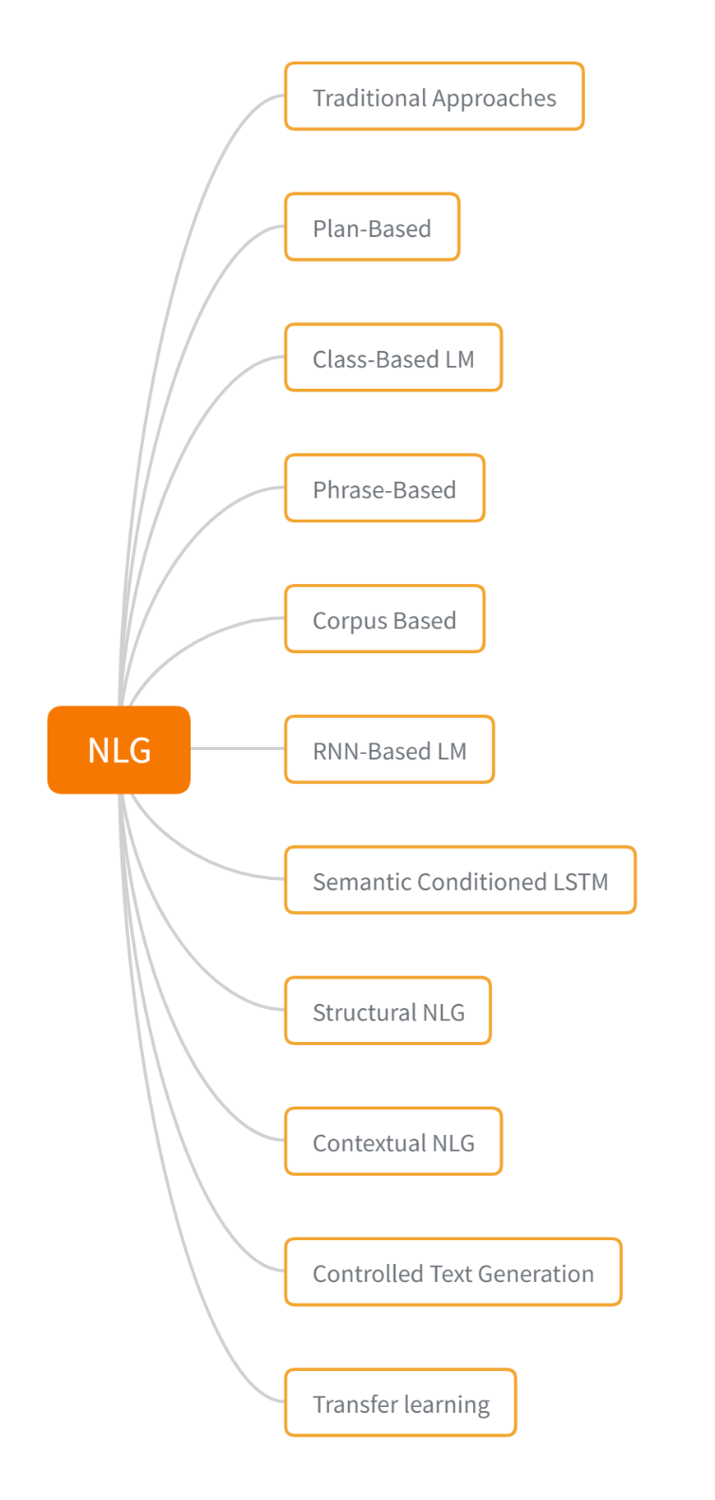
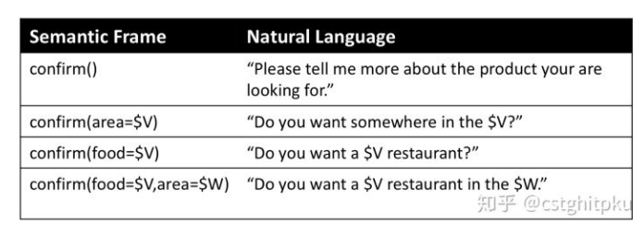
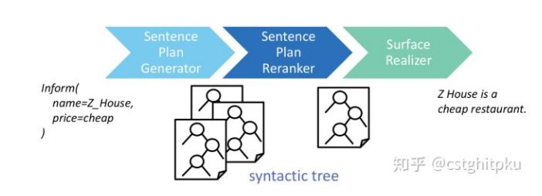
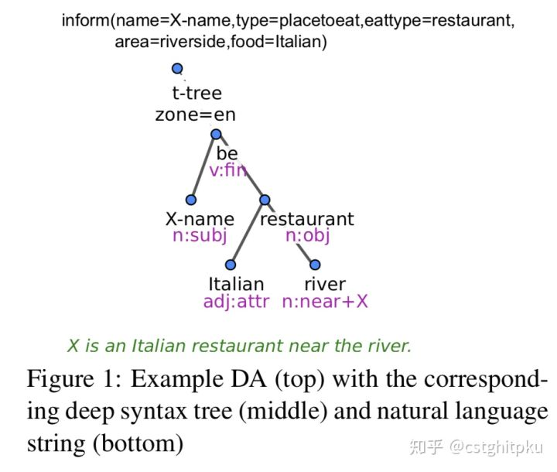
句法树+神经网络 用seq2seq做句子生成

Slide 11
任务型对话流程及常用模型简介
SMP比赛尝试(NLU相关) 模型改进 结果分析
A paper about few-shot learning

Slide 12
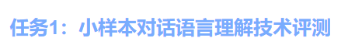
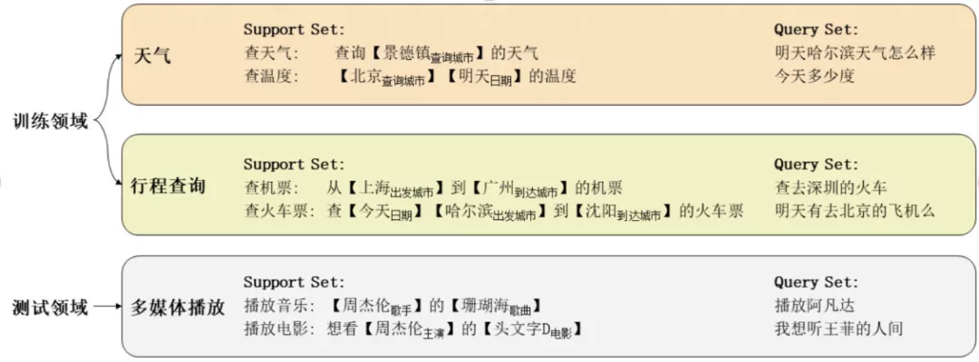
SMP2020—中文人机对话技术评测（ECDT）
对于小样本意图分类任务，我们采用准确率（acc）来评价，当意图识别的结果和标准答案相同时才被认为正确。
对于小样本语义槽填充任务，我们采用F1-score作为评价指标，当预测的槽位的一个key-value组合与标准答案的一个key-value组合完全一致视为一个正确预测。
综合评价，我们采用句准确率（sentence acc）来衡量模型意图识别和语义槽填充的综合能力，当一句话Intent和Slot都识别正确才算正确预测，其余算错误预测。

Slide 13
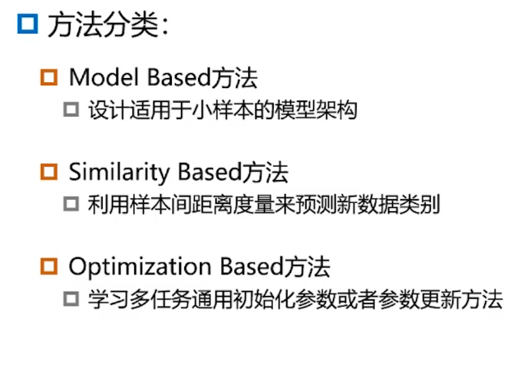
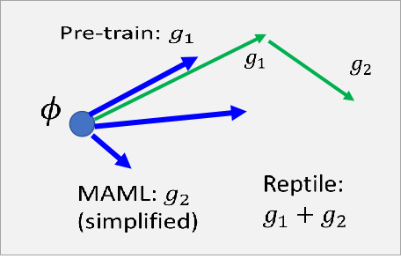
Tranfer Learning
Meta Learning MAML Reptile
Tranfer Learning + Meta Learning

Slide 14
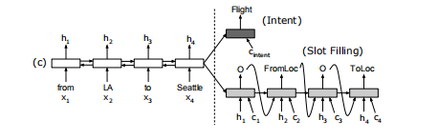
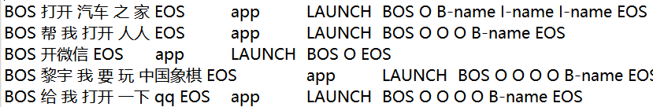
Encoder-Decoder Model with Aligned Inputs
Align Intent_Attention Slot Gate
F1_Score Sentence Accuracy
http://arxiv.org/abs/1609.01454
https://github.com/zjcanjux/RNN_Joint_NLU_Chinese

Slide 15
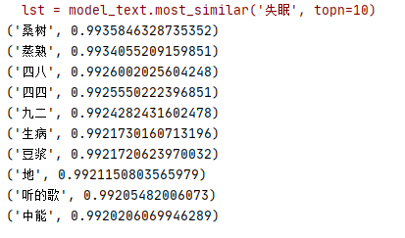
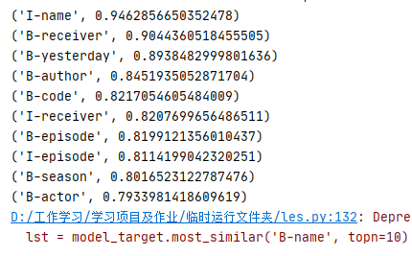

Slide 16
ATIS数据集
enc_hid_size=100
dec_hid_size=100
layer_num=1
dropout=0.25
learning_rate=0.0015
domain_size=0
embedding_size_text=100
embedding_size_target=100
weight_decay=0.0025
epochs=150
lmda_sen=1
lmda_intent=30
batch_size=50
MAXIMUM | F1_Score | Sen_Acc | Intent_Acc | Slot_Acc
TRAIN DATA | 0.997 | 0.987 | 0.999 | 0.998
TEST DATA | 0.961 | 0.885 | 0.975 | 0.984

Slide 17
ATIS数据集
为什么不能再高一点
Decoder输入分别为标准答案和前一刻输出

Slide 18
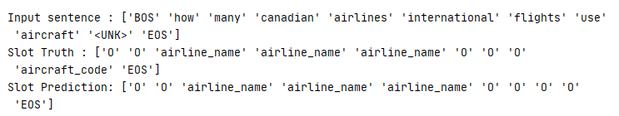
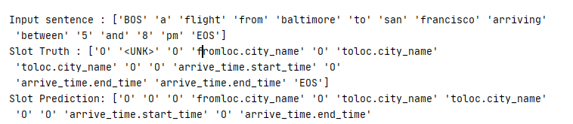
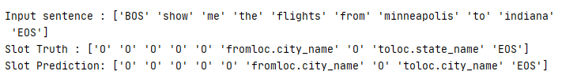
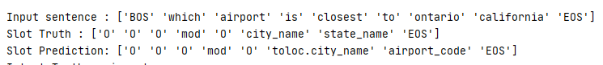
UNKNOW
通过简单手段可解决
通过语法相关手段可解决

Slide 19
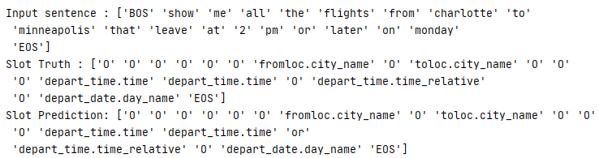
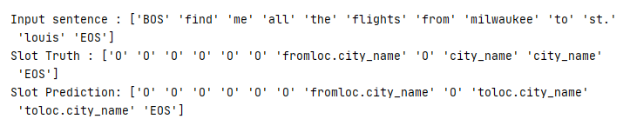

Slide 20
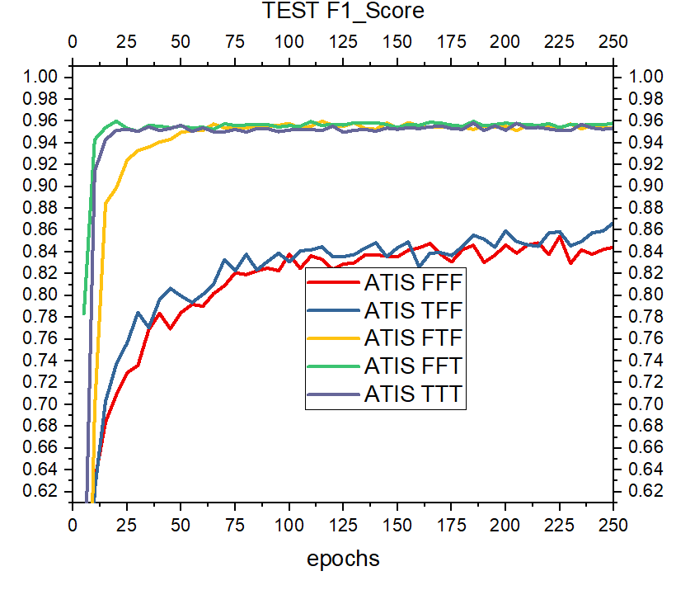
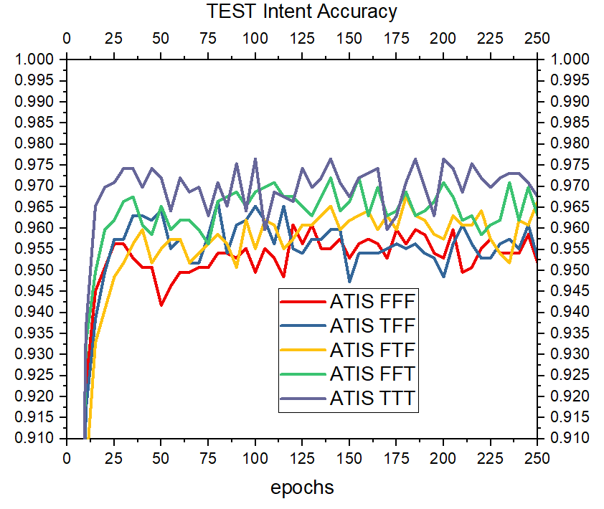
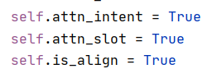
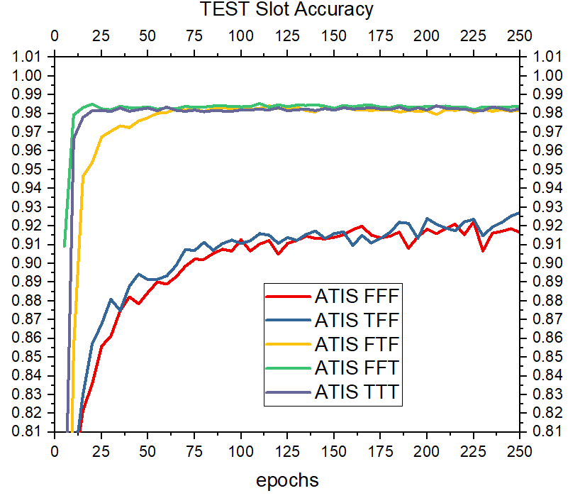
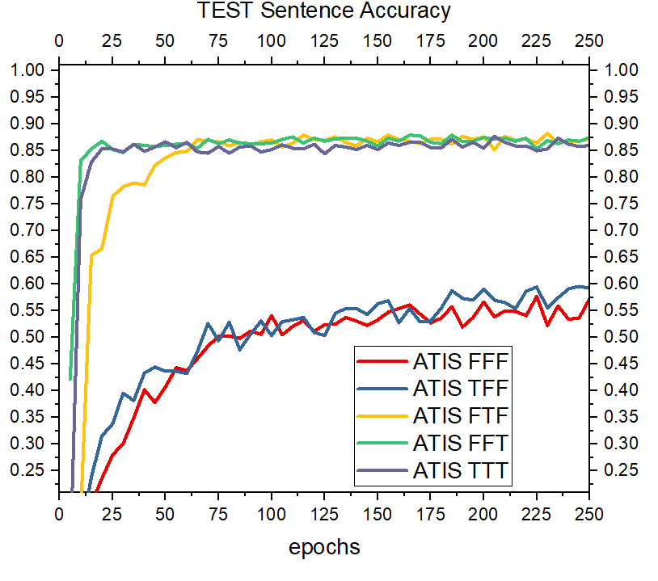
ATIS
测试结果

Slide 21
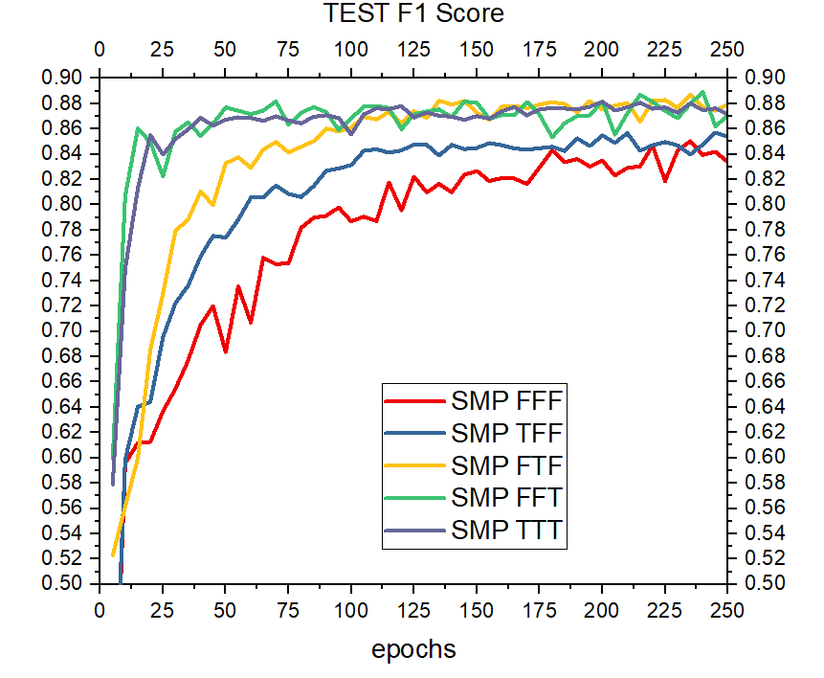



SMP
测试结果

Slide 22



在temperature Domain上的结果
支撑集

Slide 23






Slide 24
任务型对话流程及常用模型简介
SMP比赛尝试(NLU相关) 模型改进 结果分析
A paper about few-shot learning

Slide 25





Slide 26




Collapsed Dependency Transfer
可以加入到decoder

Slide 27

Label-enhance TapNet
Embedding space
label1
label2
label6
label7
label3
label5
label4
支撑集上对应label 5 的所有词汇的平均 avg
每个 φ 代表一个label

Slide 28




Label-enhance TapNet
label names often semantically relate to slot words
TapNet
Label-enhance TapNet
没有看出要用 φ 的必要性
linear error nulling

Slide 29

Pair-wise Embedding
消除query集内的歧义
label representations
Query word representations
丢到bert得到label semantic embedding
每一个query 句子分别跟所有support的句子捆绑, 分别丢到bert再取平均得到embedding

Slide 30




Experiment
F1 Score
one target domain: testing
one domain : development
the rest domains : training

Slide 31
报告了任务型对话的几个基本流程
报告了任务型对话的每个流程所用的模型和方法
报告了现有模型的改进和现状并进行了结果的分析
现有模型在多方面存在问题,倘若想用在SMP需要改造 Bert? CDT? ...
介绍了一种基于CRF的适合few-shot learning 的模型

Slide 32
机器学习
深度学习
文献阅读
模型改进

Slide 34
f

